Slide 1
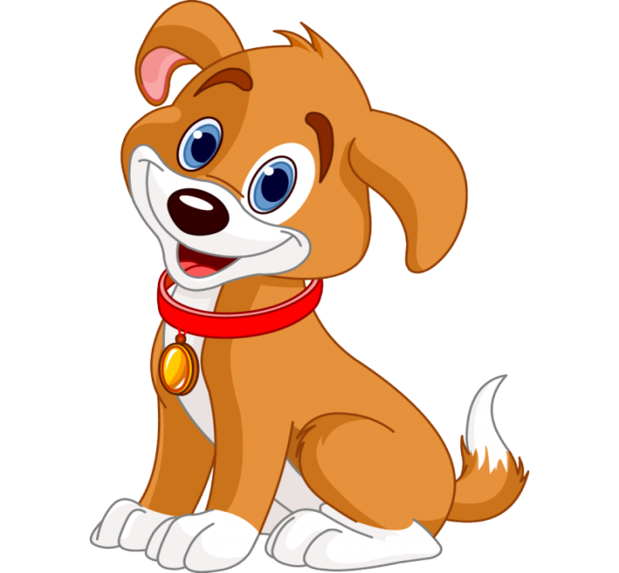
Занятие по развитию речи на тему
«Составление рассказа по серии сюжетных картин «Как Топ и Тяпа варили компот»
для детей
подготовительной группы
Подготовили:
Печникова Н. Н.
Селина Е. А.,
воспитатели
Тазовский
2020 год

Slide 2
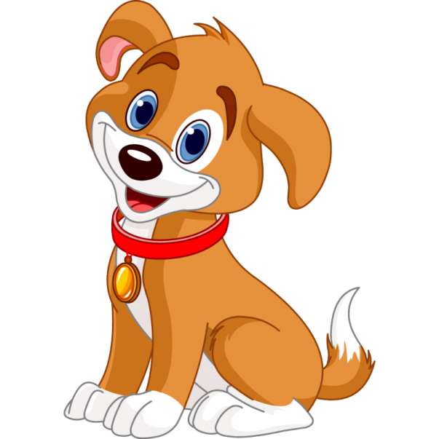
Отгадай загадки и ты узнаешь кто к нам пришёл в гости.
Живёт под крылечком,
Хвостик колечком.
С хозяином дружит.
Дом сторожит.
(Тяпа)
Летом бродит без дороги
Между сосен и берёз,
А зимой он спит в берлоге
От мороза прячет нос.
(Топ)

Slide 3
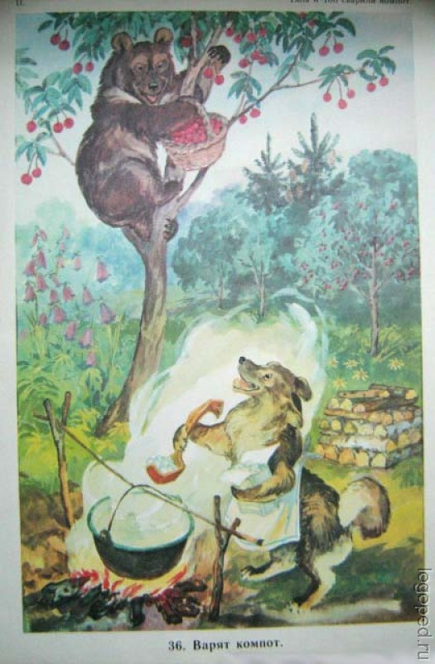
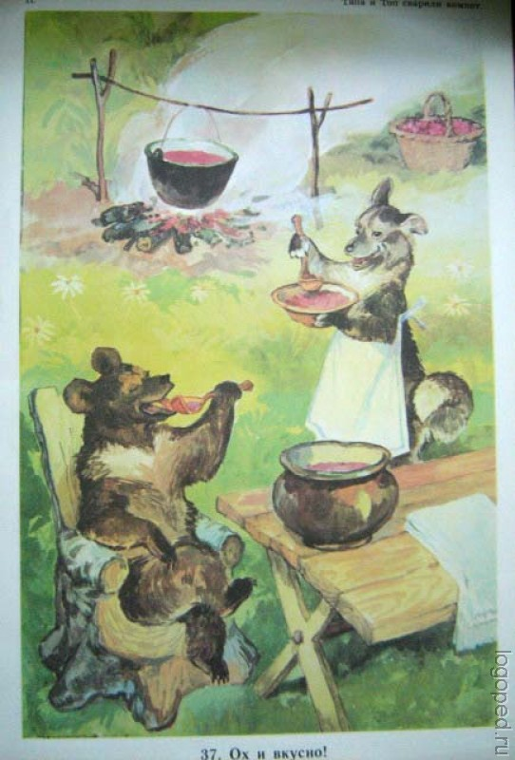
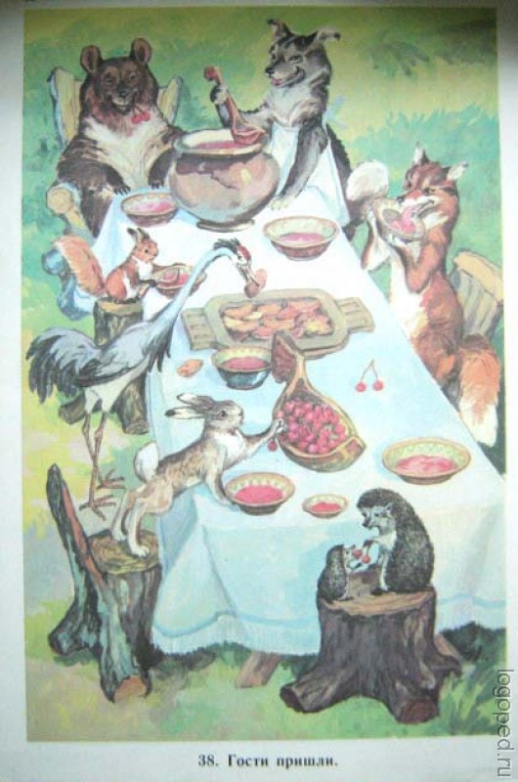
А вы знаете, что они спешили к вам в детский сад рассказать интересную историю, которая с ними приключилась в лесу, но Леший решил им помешать. Он заколдовал наших Топа и Тяпу и теперь они потеряли голос.
Но расколдовать их можно, если составить интересную историю, которая приключилась с нашими героями. Ведь с собой они принесли картинки.
- Поможем нашим зверюшкам?

Slide 4
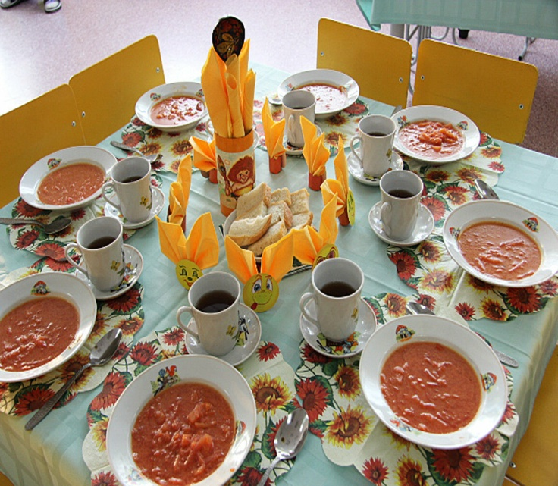
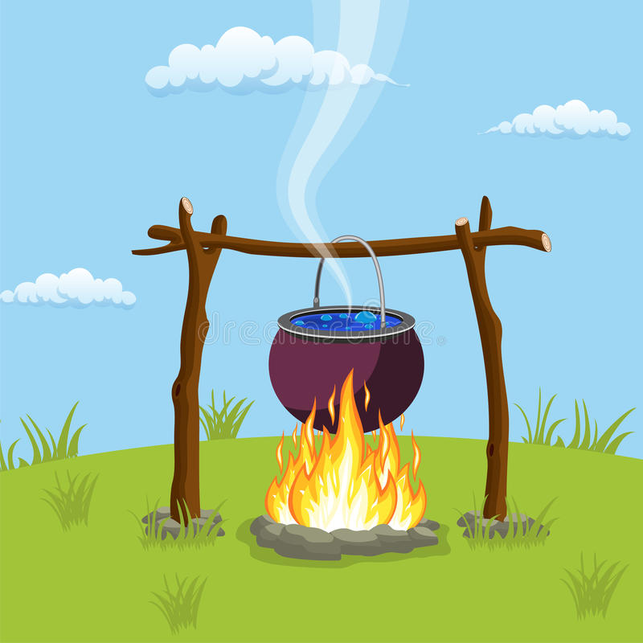
Но сначала, давайте ответим на вопросы.
Что значит «накрыли стол»?
(Приготовили угощение и поставили на стол.)
Что такое «котёл» и зачем он нужен?
(Металлическая посуда, большая, тяжёлая, с полукруглым дном, нужна для приготовления пищи на огне, костре.)

Slide 5
Рассмотри картинку «Тяпа и Топ варят компот» и ответь на вопросы.
Кто изображён на этой картине?
(Медведь Топ залез на дерево и собирает вишню. Собака Тяпа кладёт сахар в кипящую воду.)
Где происходят события этой истории?
(Всё происходит в лесу, потому, что вокруг много деревьев.)
Как вы думаете, что задумали звери? Почему?
(Медведь и собака задумали сварить компот, потому что нашли много вишни.)

Slide 6
Рассмотри картинку «ОХ, И ВКУСНО!»
Что находится в правом верхнем углу картины?
(В правом верхнем углу стоит корзина с вишней.)
Найдите и назовите все деревянные предметы?
(Деревянное кресло, деревянный стол, деревянные ложки, деревянная миска)
Где висит котёл?
(Котёл висит над огнём.)
Что стоит на столе, какой он?
(На столе стоит горшок. Он большой, глиняный, тяжёлый)

Slide 7
Рассмотри картинку «Гости пришли».
Назовите, кого вы видите на картине.
(Я вижу медведя Топа, собаку Тяпу, белку, лису, журавля, зайца и ежа с ежонком).
Придумайте предложение про каждого из героев КТО? ЧТО ДЕЛАЕТ?
(Медведь Топ сидит в кресле и ест вишню. Собака Тяпа наливает половником компот. Журавль взял с подноса пирожок. Лиса лакает компот из тарелки и т.д.)
Как вы думаете, кто хозяйка, как вы догадались?
(Хозяйка Тяпа. Гости сидят за столом, а она всем наливает половником компот, на ней фартук.)
Какими словами звери могли хвалить хозяйку?
(Умница, Тяпа! Ты отличная хозяйка! Тяпа, ты вкусно готовишь.)

Slide 8
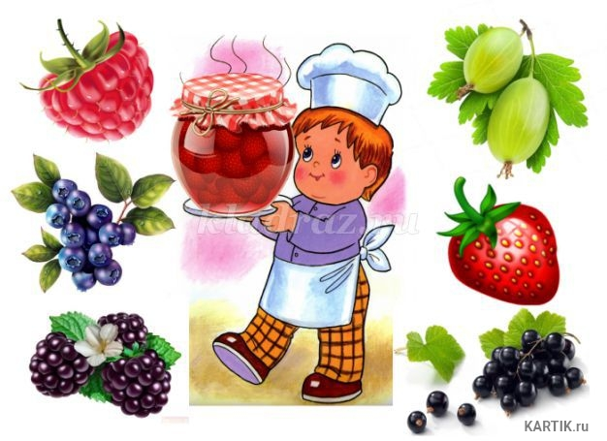
Выполните пальчиковую гимнастику.
Будем мы варить компот (левая ладошка держат «ковшиком», указательным пальцем
Фруктов нужно много. Вот. (правой руки «мешают»)
Будем яблоки крошить, (имитируют каждое действие с фруктами)
Грушу будем мы рубить.
Отожмём лимонный сок,
Слив положим и песок.
Варим, варим мы компот. (опять «варят» и «мешают»)
Угостим честной народ (от себя разводят руками)

Slide 9
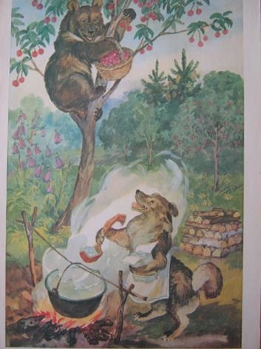
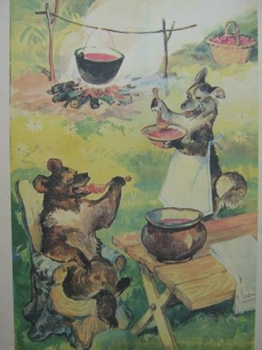
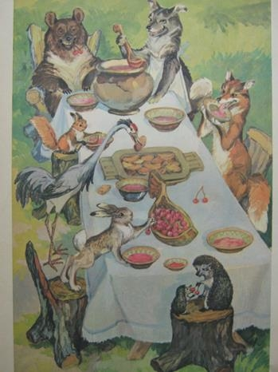
А теперь составь свой рассказ.

Slide 10
Вот и получился рассказ.
Жили-были медведь Топ и собака Тяпа. Однажды в лесу они нашли вишню и задумали сварить компот. Топ взял корзину, влез на дерево и нарвал вишню. Тяпа развела костёр и повесила над ним котёл с водой. Чтобы компот получился сладкий, она положила три ложки сахара.
Когда вода закипела, Топ и Тяпа добавили ягод и стали медленно помешивать компот ложкой.
Вскоре вишнёвый компот был готов. Тяпа налила его в большой глиняный горшок и поставила на стол. Топ взял ложку и попробовал компот. Получилось очень вкусно!
Компота было так много, что друзья решили позвать гостей. Они накрыли стол на лесной поляне и успели напечь пирожков с ягодами.
В гости к Топу и Тяпе пришли лиса, белка, зайчик, ёж с ежонком и журавль. Все уселись за столом и стали угощаться. Звери ели и нахваливали: «Ай, да Тяпа – умница! Ай, да Топ – молодец! Спасибо, хозяева!»

Slide 11
Рефлексия.
Ребята, наши герои заговорили? Здорово!
У вас получилось расколдовать Тяпу и Топа.
Ребята, вам понравилось расколдовывать героев от заклинаний Лешего?
Что понравилось больше всего?

Slide 12
Тяпа и Топ вас благодарят и отправляются к себе домой на поиски новых приключений.
Давайте скажем им До Свидания!!!

